Slide 1

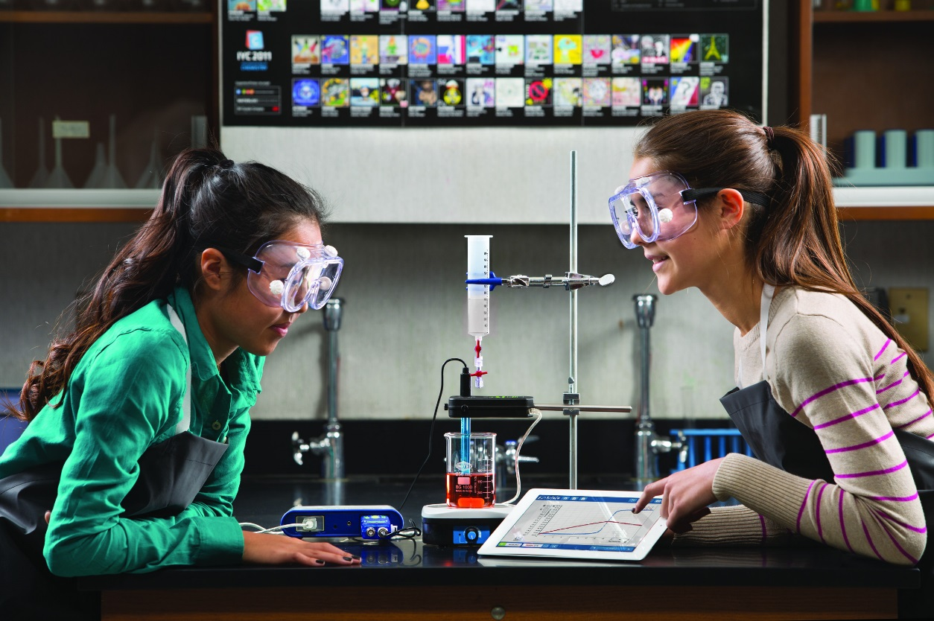
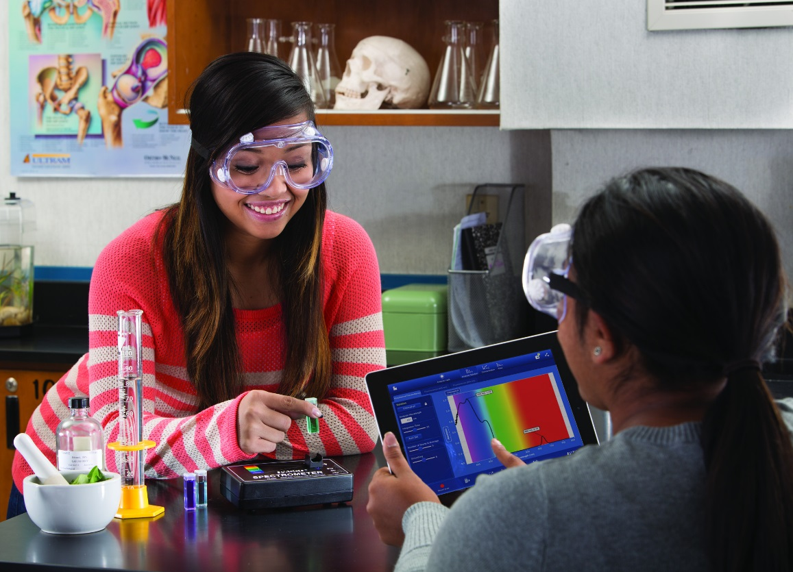
ЦИФРОВАЯ ЛАБОРАТОРИЯ
по ХИМИИ

Slide 2
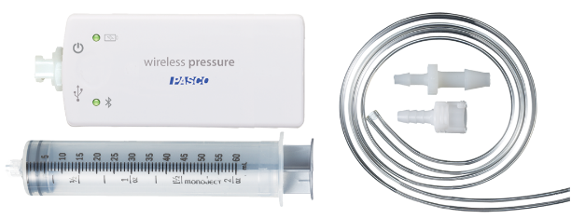
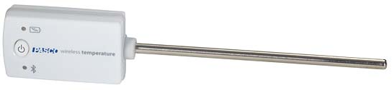



Комплект датчиков по химии для ученика. Базовый беспроводной
Состав комплекта |  | Кол-во
1 | Беспроводной цифровой датчик температуры PASCO | 1
2 | Беспроводной цифровой датчик давления PASCO | 1
3 | Беспроводной цифровой датчик pH PASCO | 1
4 | Беспроводной цифровой датчик удельной проводимости PASCO | 1
5 | Беспроводной цифровой датчик напряжения PASCO | 1
6 | Беспроводной цифровой датчик колориметр/турбидиметр PASCO | 1
7 | Адаптер USB-Bluetooth 4.0 | 1
8 | Методические пособия "56 готовых лабораторных работ по курсу Естественного-научного цикла" PASCO CD диск | 1
Датчиков: 6
Лабораторных и проектно-исследовательских работ: 37
Код для заказа: 698776
Комплект на сайте
1
2
3
4
8
5
6
7
РЕКОМЕНДУЕТСЯ
На класс
На 1 комплект
8-15 комплектов
1 кейс для хранения, малый

Slide 3
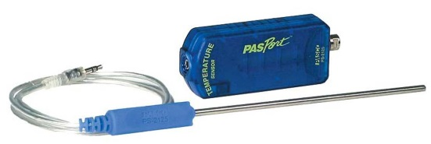
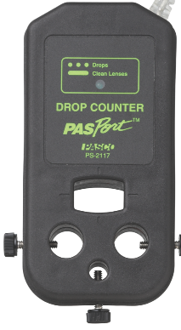
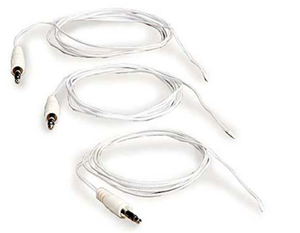
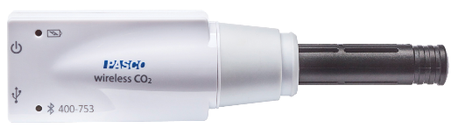
Комплект датчиков по химии для ученика. Профильный
Состав комплекта |  | Кол-во
1 | Цифровой высокоскоростной счетчик капель PASCO | 1
2 | Цифровой датчик температуры PASCO | 1
3 | Беспроводной цифровой датчик давления PASCO | 1
4 | Беспроводной цифровой датчик pH PASCO | 2
5 | Беспроводной цифровой датчик углекислого газа PASCO | 1
6 | Беспроводной цифровой датчик удельной проводимости PASCO | 1
7 | Беспроводной цифровой датчик напряжения PASCO | 1
8 | Беспроводной цифровой датчик колориметр/турбидиметр PASCO | 1
9 | Зонд для датчика температуры высокочувствительный (-30 - +105) (3 шт.) | 1
10 | Электрод окислительно-восстановительный PASCO | 1
11 | Адаптер USB-Bluetooth 4.0 | 1
12 | Методические пособия "56 готовых лабораторных работ по курсу Естественного-научного цикла" PASCO CD диск | 1
Датчиков: 11
Лабораторных и проектно-исследовательских работ: 41
Код для заказа: 601292
Комплект на сайте
7
8
2
12
4
1
9
3
5
6
10
11
РЕКОМЕНДУЕТСЯ
ОБЯЗАТЕЛЬНО
На класс
На 1 комплект
На 1 комплект
8-15 комплектов
1 кейс для хранения, малый
Интерфейс AirLink (2 шт.) или SPARKlink Air (1 шт.)

Slide 4
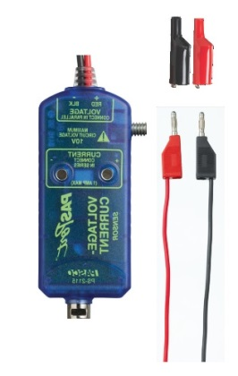
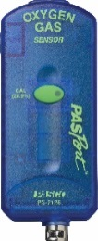
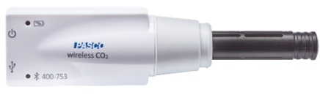
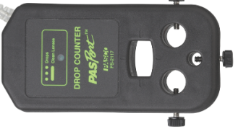
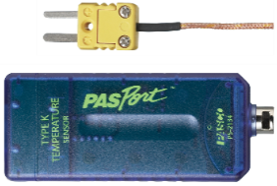

Комплект датчиков по химии для учителя
Состав комплекта |  | Кол-во
1 | Цифровой датчик силы тока и напряжения PASCO | 1
2 | Цифровой высокоскоростной счетчик капель PASCO | 1
3 | Цифровой датчик измерения концентрации кислорода PASCO | 1
4 | Цифровой датчик термопарный (-200 - +1000) PASCO | 1
5 | Цифровой датчик температуры PASCO | 1
6 | Беспроводной цифровой датчик давления PASCO | 1
7 | Беспроводной цифровой датчик pH PASCO | 1
8 | Беспроводной цифровой датчик углекислого газа PASCO | 1
9 | Беспроводной цифровой датчик удельной проводимости PASCO | 1
10 | Беспроводной цифровой датчик колориметр/турбидиметр PASCO | 1
11 | Зонд для датчика температуры высокочувствительный (-30 - +105) (3 шт.) | 1
12 | Электрод окислительно-восстановительный PASCO | 1
13 | Адаптер USB-Bluetooth 4.0 | 1
14 | Методические пособия "56 готовых лабораторных работ по курсу Естественного-научного цикла" PASCO CD диск | 1
Датчиков: 13
Лабораторных и проектно-
исследовательских работ: 48
Код для заказа: 601290
Комплект на сайте
12
14
15
9
13
1
3
5
8
2
10
4
6
11
7
РЕКОМЕНДУЕТСЯ
ОБЯЗАТЕЛЬНО
На класс
На 1 комплект
На 1 комплект
1 комплект
1 кейс для хранения, малый
Интерфейс AirLink (2 шт.) или SPARKlink Air (1 шт.)

Slide 5




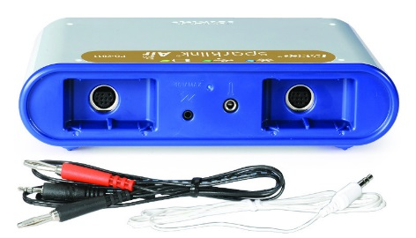
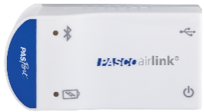
Сбор данных для комплекта
Урочная деятельность
Внеурочная деятельность
Демонстрационный эксперимент
Лабораторный практикум
Проектная деятельность
Полевая практика
Интерфейс SPARKlink Air беспроводной
Интерфейс AirLink беспроводной
Код для заказа: 677148
Код для заказа: 684982
Программное обеспечение SPARKvue для платформ Windows и Mac OS:
Приложение SPARKvue доступно к установке БЕСПЛАТНО.
ПО SPARKvue (многопользовательская лицензия)
Код для заказа: 672436
ПО SPARKvue (однопользовательская лицензия)
Код для заказа: 673033
Адаптер Bluetooth 4.0 для работы на ПК входит в каждый комплект.
Подключается по стандарту связи Bluetooth 4.0.

Slide 6
Демонстрационные эксперименты и лабораторные работы по химии
Влияние примесей на температуру замерзания ББ
Влияние катализатора на скорость химической реакции У
Влияние примесей на температуру замерзания П
Влияние природы реагирующего вещества на скорость химической реакции П
Влияние температуры на растворимость соли ББ
Гальваническая батарея: Энергия электронов ББ
Двухосновное титрование: Химические реакции в несколько этапов П
Жесткость воды и способы ее устранения Б
Закон Бойля-Мариотта ББ
Закон Гей-Люссака и абсолютный нуль У
Закон Гесса ББ
Закон идеального газа ББ
Замерзание и таяние воды ББ
Изменение фазы вещества ББ
Изучения процесса брожения глюкозы П
Использование проводимости для нахождения точки эквивалентности ББ
Испытание растворов кислот, оснований и солей ББ
Исследование теплового эффекта при растворении веществ в воде ББ
Кислотно-основное титрование П
Кислотный дождь ББ
Константа кислотной диссоциации ББ
Концентрация раствора: Закон Бера ББ
Межмолекулярные силы ББ
Молярная масса меди ББ
Определение водородного показателя в растворах различных веществ ББ
Определение молярной массы по понижению точки замерзания ББ
Определение уравнения скорости реакции кристаллического фиолетового ББ
Получение кислорода разложением пероксида водорода У
Получение углекислого газа взаимодействием соды и кислоты П
Признаки протекания химической реакции У
Принцип Ле Шателье ББ
Процентное содержание кислорода в воздухе ББ
Реакции одинарного замещения ББ
Свойства ионных и ковалентных соединений ББ
Скорость реакции ББ
Сравнение растворов электролитов и неэлектролитов ББ
Сравнение свойств мыла и синтетических моющих средств ББ
Стехиометрия ББ
Теплота и температура У
Теплота плавления У
Теплота реакции и раствора ББ
Удельная теплоемкость У
Уровень pH в бытовой химии ББ
Фракционная дистилляция ББ
Химическое равновесие: нахождение константы ББ
Электропроводность: влияние концентрации ББ
Эндотермические и экзотермические реакции ББ
Энергетическое содержание пищевых продуктов ББ
Энергосодержание различных видов топлива ББ
Для выполнения работ с индексом «ББ» достаточно любого комплекта по химии
Для выполнения потребуется:
ББ - Комплект датчиков по химии для ученика. Базовый беспроводной
П - Комплект датчиков химии для ученика. Профильный
У - Комплект датчиков по химии для учителя

Slide 7
Методическая поддержка: электронные образовательные ресурсы
Готовые сценарии лабораторных работ для программного обеспечения SPARKvue
8 класс:
Химическая реакция. Признаки химических реакций.
Содержание кислорода в воздухе. Физические и химические свойства кислорода.
3. Что такое эндотермические и экзотермические реакции?
4. Межмолекулярные взаимодействия. Химическая связь. Виды химической связи (физические и химические свойства спиртов). Класс: 8 (10, 11).
9 класс:
5. Влияние температуры на скорость химической реакции.
10 класс:
6. Межмолекулярные взаимодействия. Химическая связь. Виды химической связи (физические и химические свойства спиртов). Класс: 8 (10, 11).
11. Кислотно-основное титрование. Растворы. Концентрация растворов. Уровень: углубленный.
12. Температурные эффекты химических реакций. Уровень: углубленный.
13. Двухступенчатое титрование: многостадийные химические реакции. Уровень: углубленный.
11 класс:
7. Загрязнение воздуха и кислотные дожди. Уровень: базовый, углубленный.
8. Химические источники тока: энергия от электронов. Электролиз. Уровень: базовый, углубленный.
9. Кислотные дожди. Уровень: базовый, углубленный.
10. Концентрация раствора: закон Бера. Уровень: углубленный.
Методические пособия PASCO "56 готовых лабораторных работ по курсу естественного-научного цикла" (CD-диск)
В составе каждого комплекта | Код для заказа: 680562

Slide 8


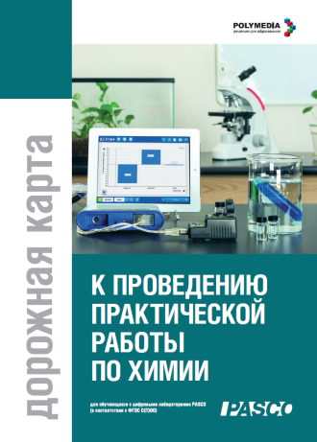
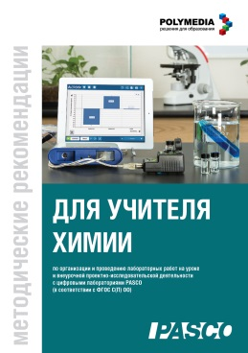
Методическая поддержка: брошюры
Каждое методическое руководство содержит:
план-конспект урока
ход лабораторной работы
вопросы для учащихся
перечень необходимых материалов и приборов
информацию по технике безопасности
Методическое руководство «Химия методом исследования»:
разработано специалистами PASCO Scientific и адаптировано российскими педагогами
24 лабораторных работы по всему школьному курсу химии
реальный инструмент применения STEM-подхода в обучении
Методический комплект для учителя химии:
включает книгу для учителя, рабочую тетрадь для учащегося и руководство по организации проектной деятельности
разработан российскими педагогами
соответствует ФГОС
охватывает два уровня: базовый и проектный
5 лабораторных работ и 6 проектных исследований
Методическое руководство «Химия методом исследования")
Код для заказа: 694196
Методический комплект для учителя химии на один класс (1+15)
Код для заказа: 681539
Методический комплект для учителя химии (1+1)
Код для заказа: 681534

Slide 9
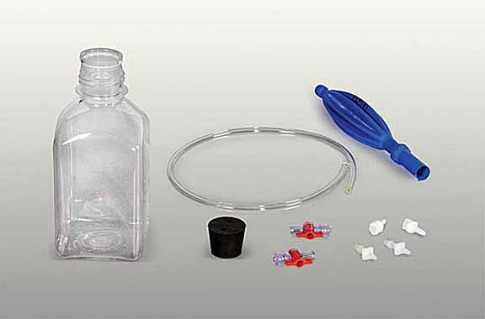
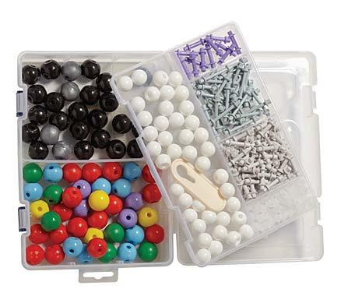
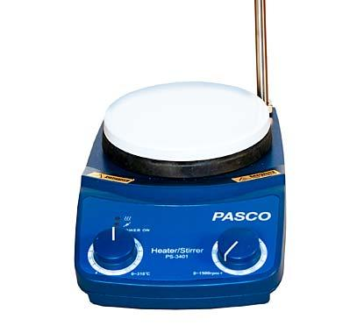
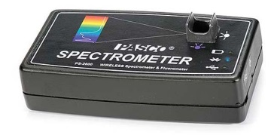
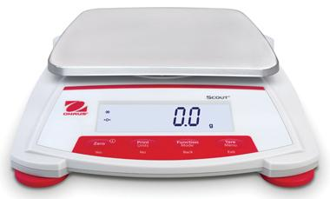
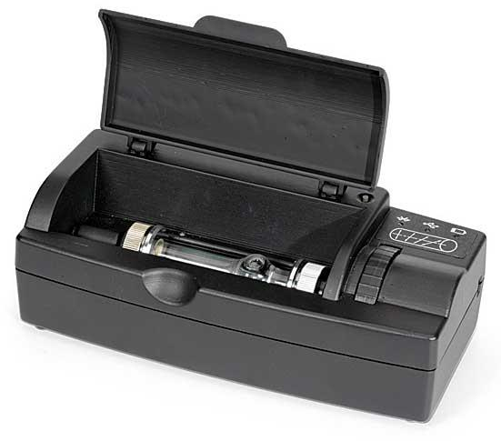
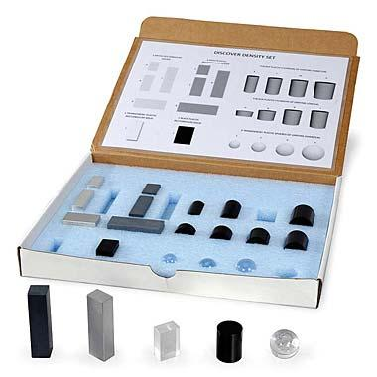
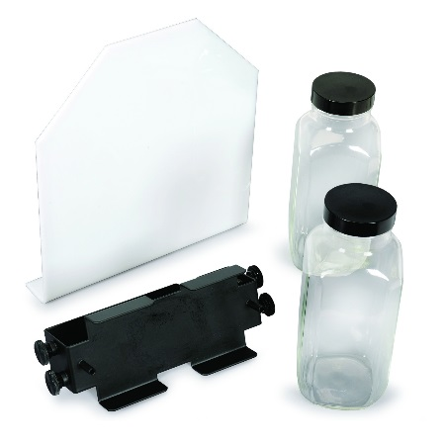
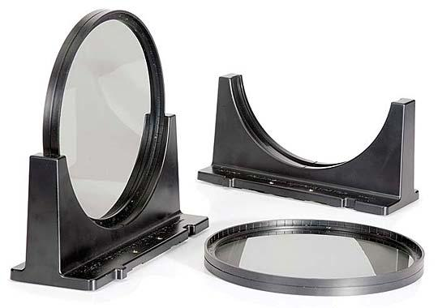
Дополнительное оборудование
Наименование |  | Код для заказа
1 | Спектрометр беспроводной PASCO | 677552
2 | Поляриметр беспроводной PASCO | 682489
3 | Набор для сборки молекул PASCO | 695246
4 | Аксессуары для демонстрации поляризации PASCO | 683798
5 | Фильтры поляризационные (19 см) PASCO | 683799
6 | Набор фигур «Плотность тел» PASCO | 674011
7 | Набор «Газовые законы» PASCO | 677976
8 | Магнитная мешалка с подогревом | 697667
9 | Весы электронные 2000 г Ohaus | 684975
10 | Адаптер USB-Bluetooth 4.0 | 684988
7
1
3
9
10
8
2
4
5
6

Slide 10
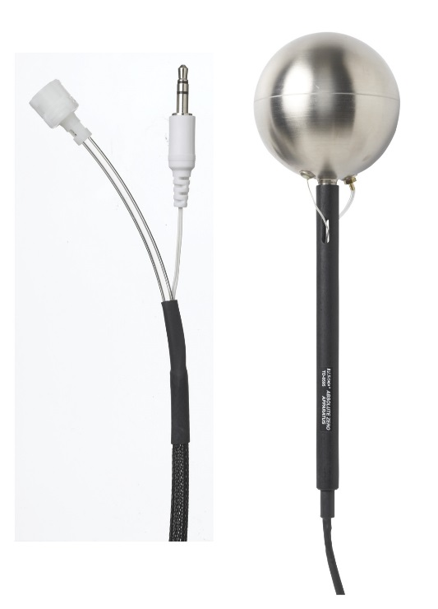
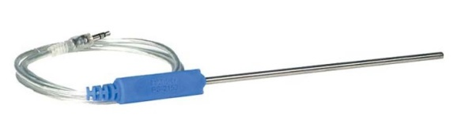
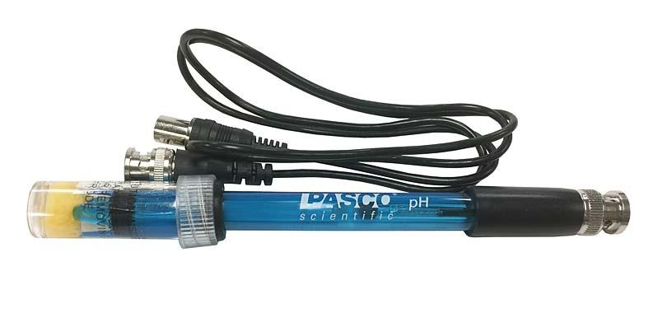
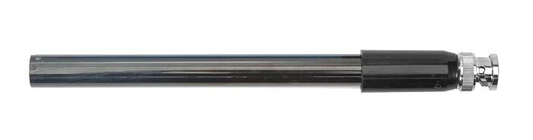

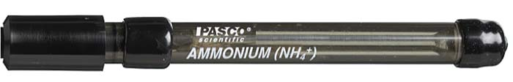



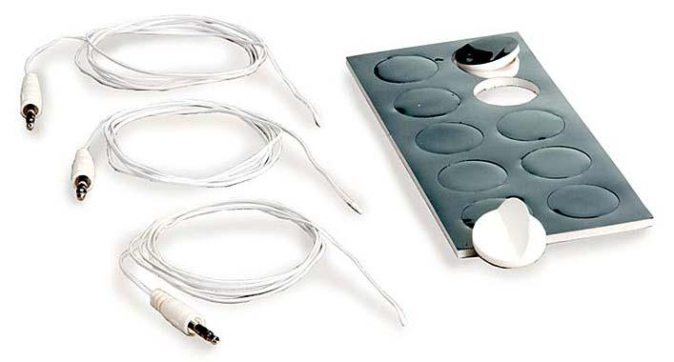

Дополнительное оборудование
Наименование |  | Код для заказа
1 | Зонд для датчика температуры PASCO стальной (-35 - +135) | 673144
2 | Зонд для датчика температуры PASCO высокочувствительный (-30 - +105) (3 шт.) | 673130
3 | Электрод pH плоский | 697222
4 | Электрод окислительно-восстановительный PASCO | 697223
5 | Электрод ион-селективный PASCO (Аммоний) | 697224
6 | Электрод ион-селективный PASCO (Углекислый газ) | 697225
7 | Электрод ион-селективный PASCO (Кальций) | 697226
8 | Электрод ион-селективный PASCO (Хлориды) | 697227
9 | Электрод ион-селективный PASCO (Калий) | 697228
10 | pH-электрод PASCO | 687098
11 | Сфера "Абсолютный ноль температуры" PASCO | 677979
11
1
3
4
5
6
7
8
9
10
2

Slide 11
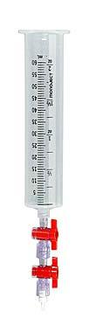

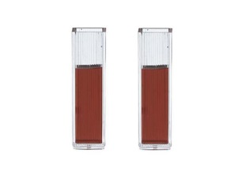
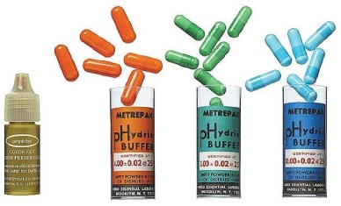
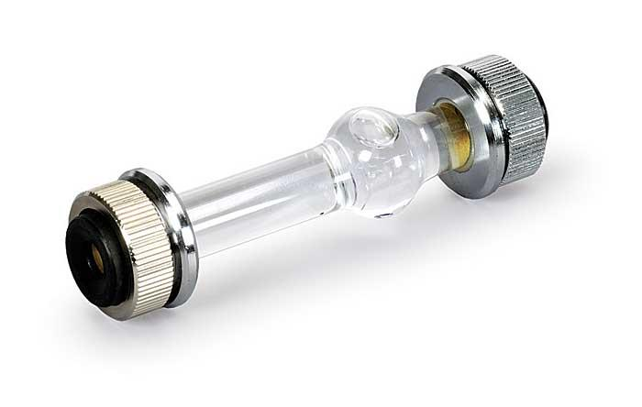
Дополнительные расходные материалы и реактивы
Наименование |  | Код для заказа
1 | Набор кювет с крышками PASCO (100 шт.) | 689310
2 | Набор капсул для изготовления буферных растворов | 672440
3 | Капельница и бюретка для цифрового высокоскоростного счетчика капель PASCO | 689309
4 | Капсула для поляриметра PASCO | 685188
5 | Раствор для хранения pH-электрода, 500 мл | 686312
1
2
3
4
5

Slide 12
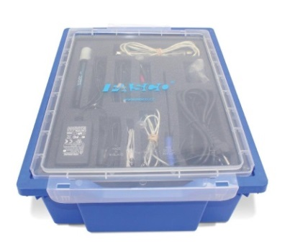
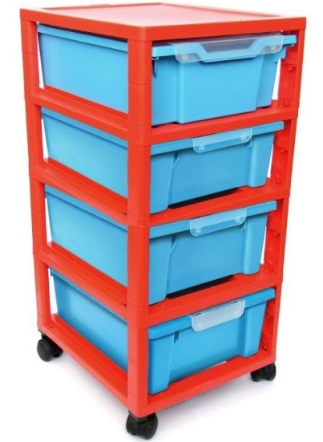
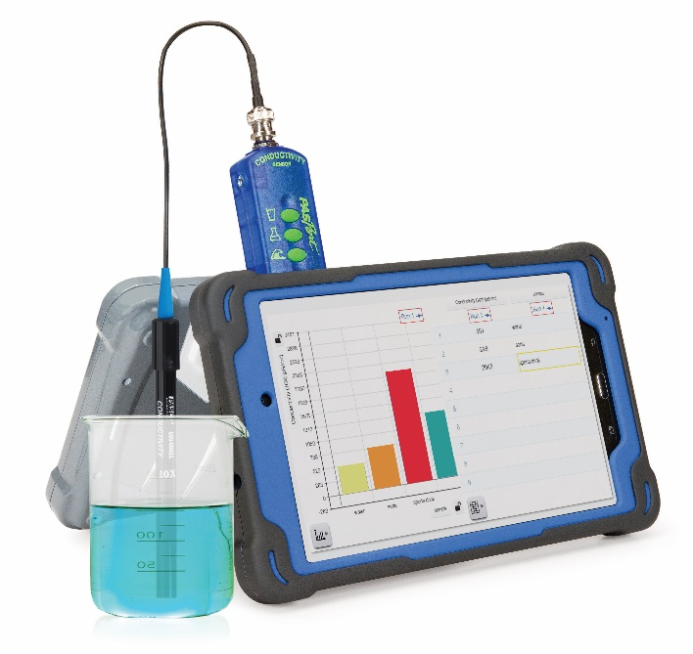
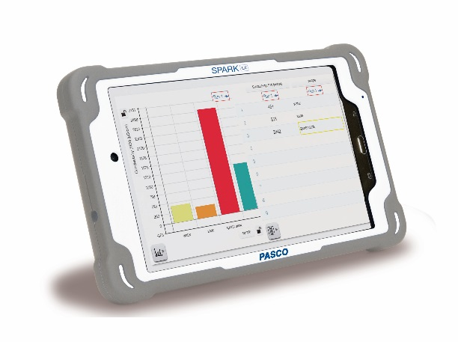
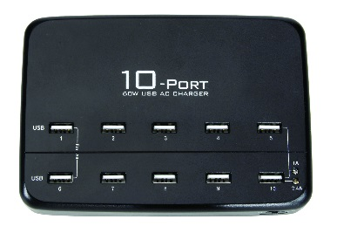
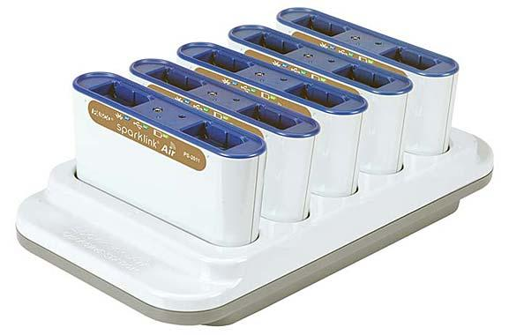
Дополнительные устройства и системы хранения
Наименование |  | Код для заказа
1 | Регистратор данных SPARK LXi PASCO | 698352
2 | Регистратор данных PASCO SPARK LX | 698353
3 | Зарядная станция для 5-ти интерфейсов SPARKlink Air PASCO | 679718
4 | Зарядная станция на 10 USB-портов | 684989
5 | Кейсы для хранения
 | Кейс для цифровых датчиков PASCO большой | 681960
 | Кейс для цифровых датчиков PASCO малый | 681959
6 | Тележки для хранения и транспортировки
 | Тележка для хранения 4-х больших кейсов цифровых датчиков | 681985
 | Тележка для хранения 4-х малых или 3-х больших кейсов цифровых датчиков PASCO | 681968
5
6
2
4
1
3

